Slide 1


Trabalho de Engenharia de software
Desenvolvimento de Apps
Esse trabalho foi desenvolvido para apresentar alguns conceitos de desenvolvimento de aplicações móveis

Slide 2
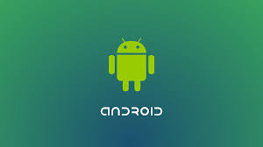

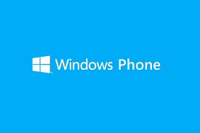
Sumário
App
Android
iOS
Windows Phone
Tipos de Apps
Notes:
Explicar um resumo do que vai ser falado neste treinamento

Slide 3
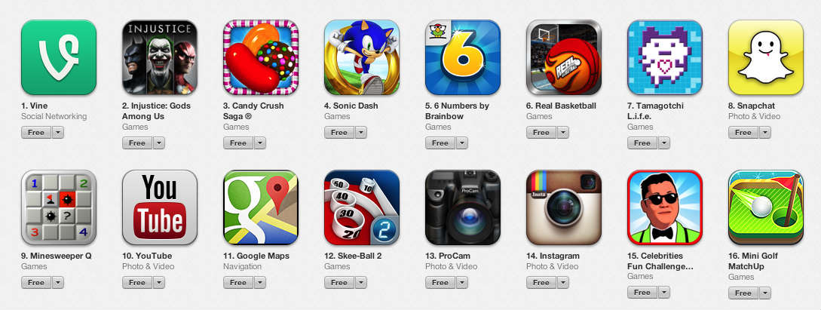
O que é app?
Um software desenvolvido para dispositivos móveis, conhecido normalmente por seu nome abreviado app.

Slide 4
Tipos de monetização
Aplicativos pagos
Freemium
Anúncio
Assinatura

Slide 5
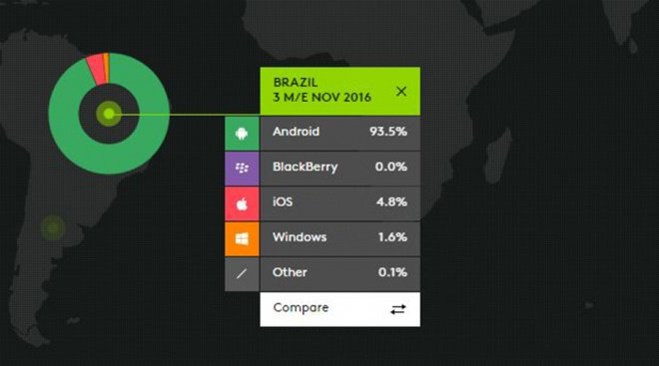
Desenvolvimento Android

Slide 6
Sumário
App
Android
iOS
Windows Phone
Tipos de Apps
Notes:
Explicar um resumo do que vai ser falado neste treinamento

Slide 7

Desenvolvimento Android
Android Studio é o ambiente de desenvolvimento integrado (IDE) oficial para o desenvolvimento de aplicativos Android e é baseado no intelliJ IDEA.
Eles detém a maior parte do mercado de desenvolvimento de aplicativos móveis.

Slide 8
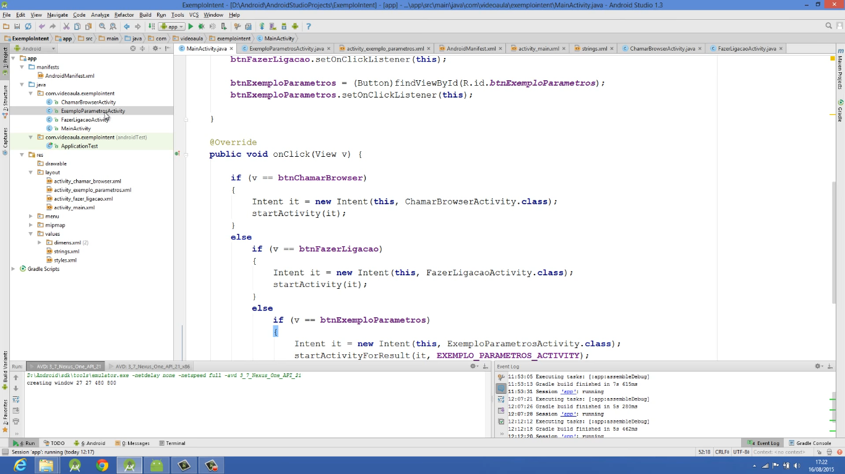
Android Studio (IDE)

Slide 9
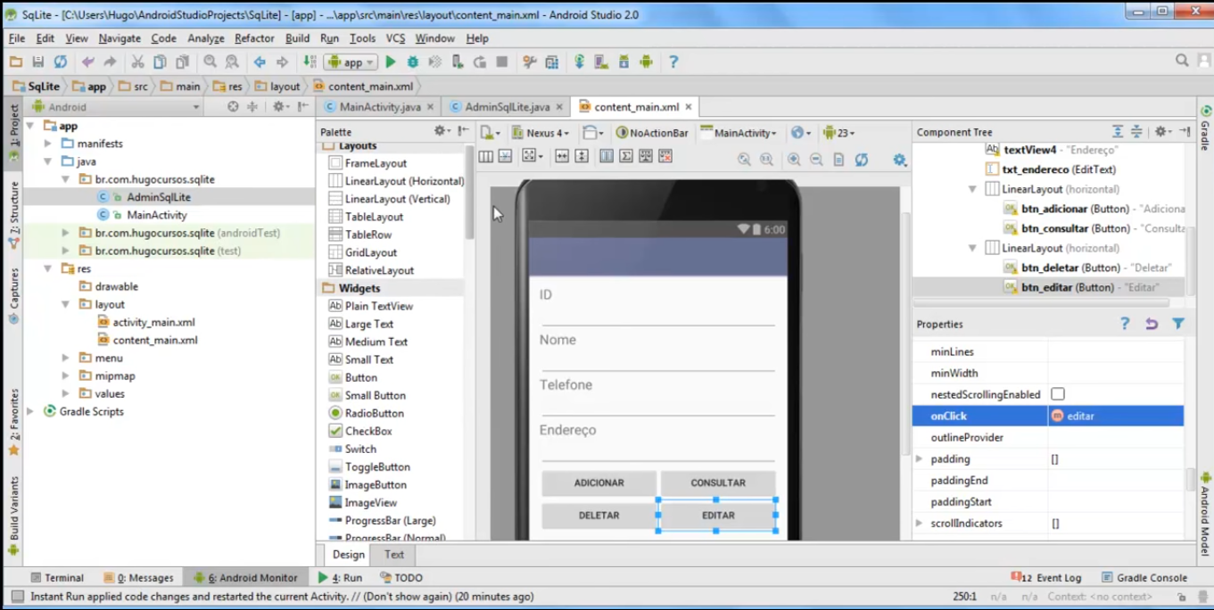
Android Studio (IDE)

Slide 10
Sumário
App
Android
iOS
Windows Phone
Tipos de Apps
Notes:
Explicar um resumo do que vai ser falado neste treinamento

Slide 11

Desenvolvimento iOS
Objective-C é uma linguagem de programação orientada à objetos que é uma mistura da linguagem Smalltalk (também orientada a objetos) com a linguagem C.
Swift é uma linguagem de programação consistente e intuitiva, desenvolvida pela Apple. Criada para fornecer ainda mais liberdade para os desenvolvedores. Swift é fácil de usar e em código aberto.

Slide 12
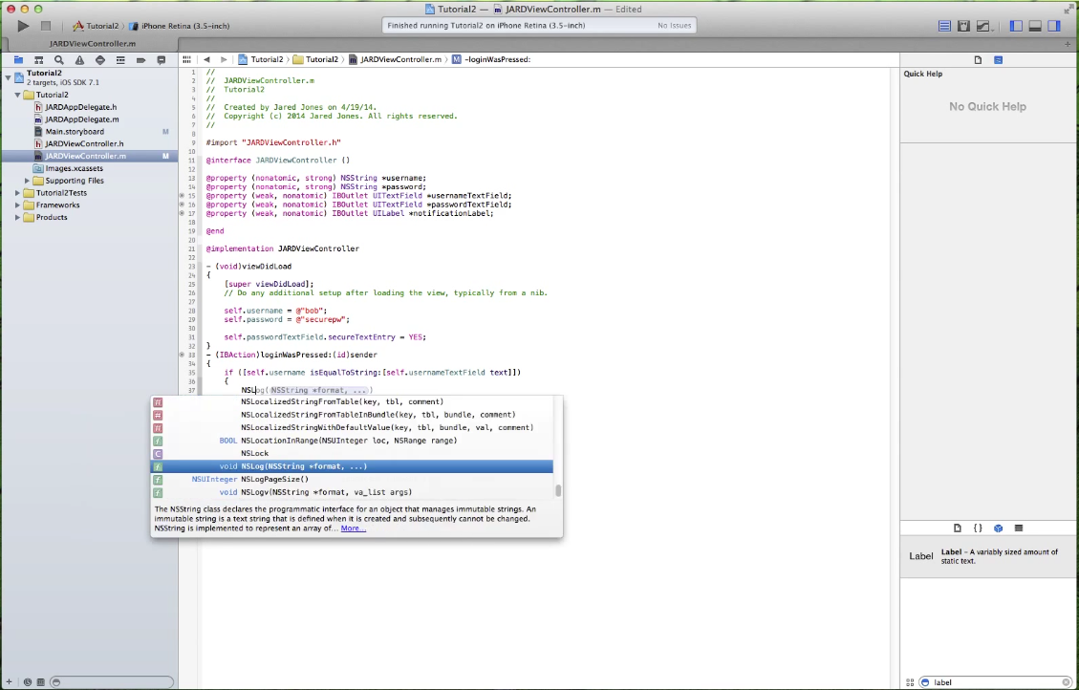
Object C

Slide 13
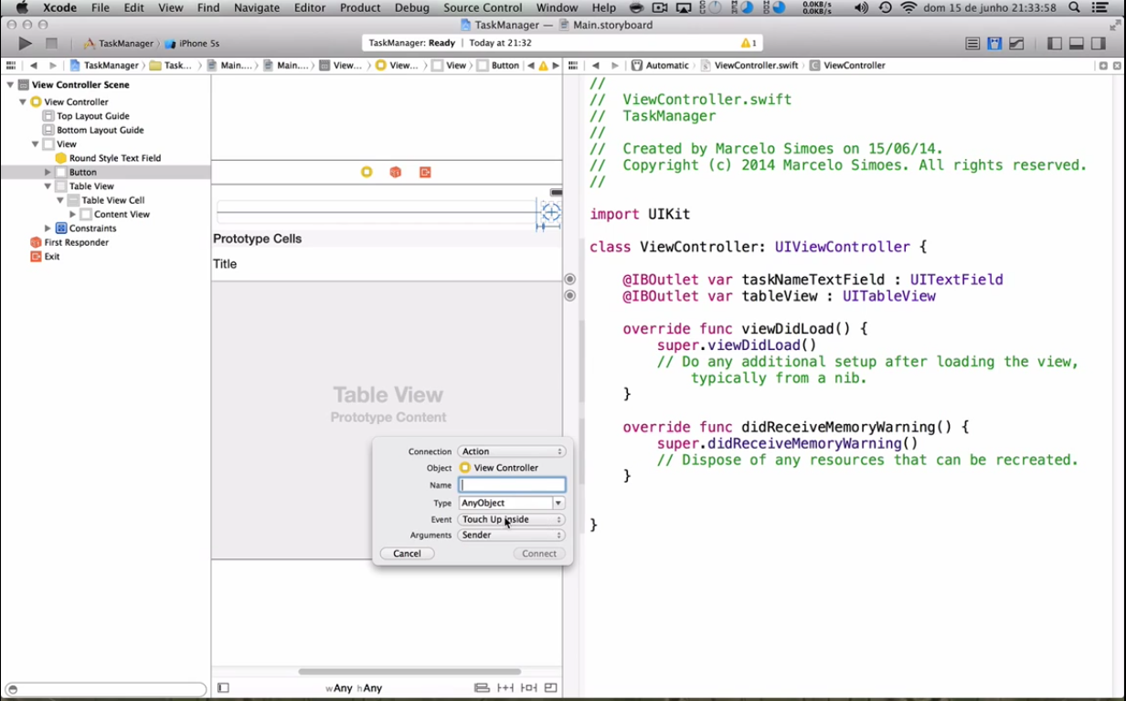
Swift

Slide 14

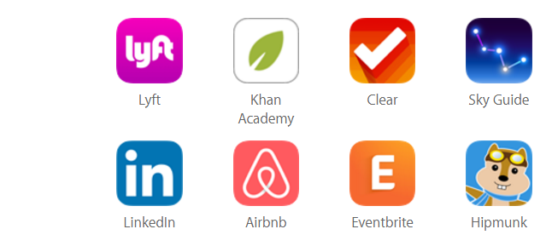
Swift
Abaixo há alguns aplicativos que já foram desenvolvidos com a linguagem de programação Swift:

Slide 15
Sumário
App
Android
iOS
Windows Phone
Tipos de Apps
Notes:
Explicar um resumo do que vai ser falado neste treinamento

Slide 16

Desenvolvimento Windows Phone
Com o lançamento do Windows 8.1 e Windows Phone 8.1 foi criado um novo tipo de aplicação chamado Universal Apps, cujo objetivo é permitir ao desenvolvedor criar uma só aplicação que possa ser executada nessas duas plataformas (obviamente cada uma com suas características).
É possível desenvolver aplicações universais utilizando C#, JavaScript, Visual Basic ou C++, desde que o suporte a essas linguagens tenha sido instalado no Visual Studio.

Slide 17
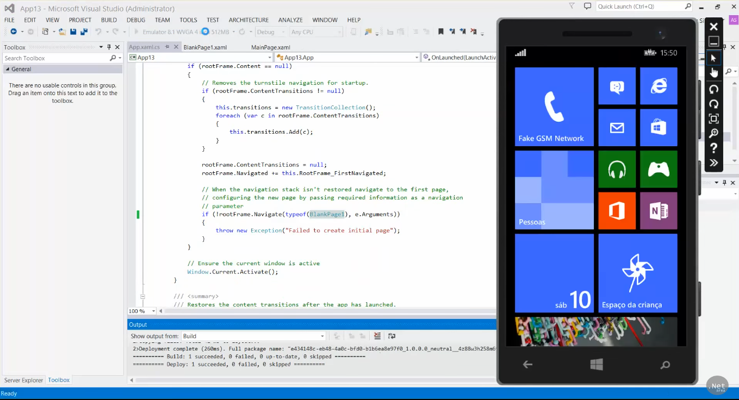
Desenvolvimento no Visual Studio

Slide 18
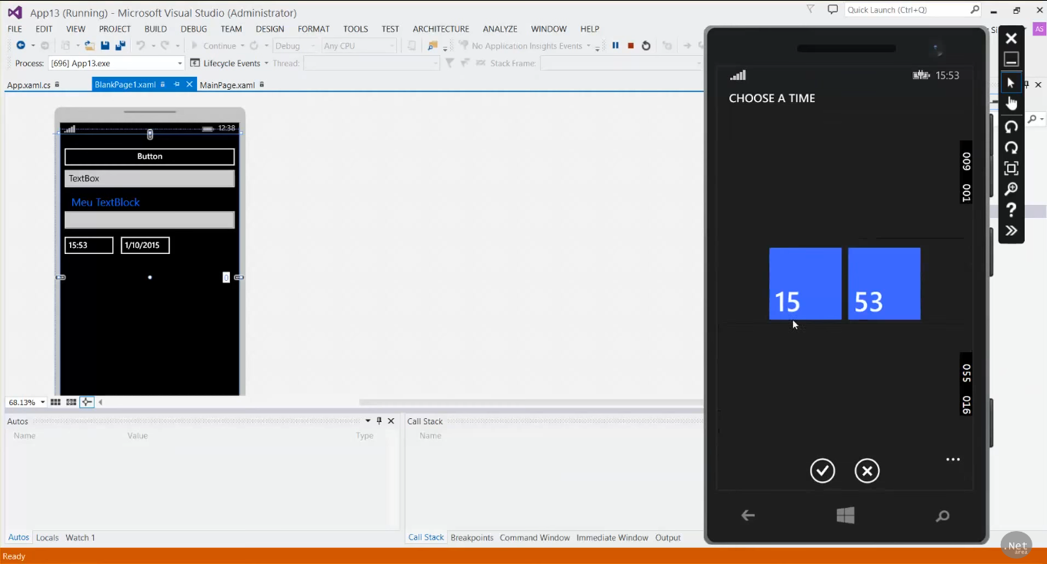
Desenvolvimento no Visual Studio

Slide 19
Sumário
App
Android
iOS
Windows Phone
Tipos de Apps
Notes:
Explicar um resumo do que vai ser falado neste treinamento

Slide 20
Mobile WebApps
São executados através de um navegador e tipicamente escritos em HTML5. Os usuários o acessam inicialmente como fariam com um site: eles acessam determinada URL e tem a opção de “instala-lo” na tela principal do seu dispositivo criando um atalho para aquela página.

Slide 21
Aplicativo Híbrido
É um aplicativo que abre dentro de si uma página web, e essa página web é seu sistema. Feito basicamente com HTML e JavaScript, a aplicação na verdade ficará dentro de uma aplicação nativa, porém feita em uma linguagem que não é a “ideal” para o dispositivo.

Slide 22
Aplicativo Nativo
É desenvolvido na linguagem de programação “ideal” para o dispositivo. Se for para Android será Java, se for para iOS será Objective C ou Swift, se for para Windows Phone certamente C#. Desta forma, o aplicativo terá 100% dos recursos do celular acessíveis.
Visual Studio Visual Studio

Slide 23
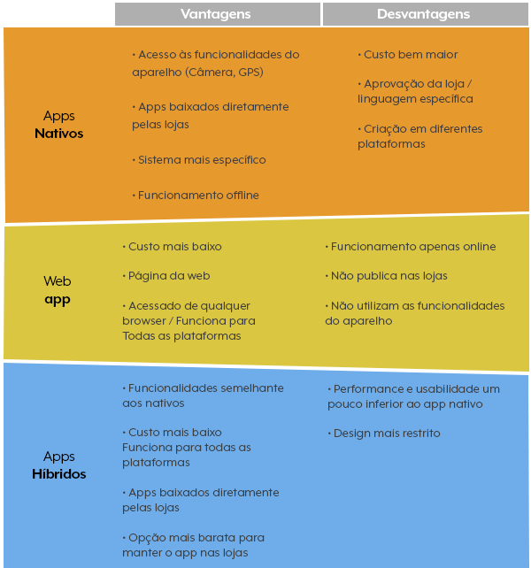
Comparativo
Visual Studio Visual Studio

Slide 24
Bibliográfia
www.blog.futurecom.com.br/o-que-sao-apps-e-para-que-eles-servem/
www.tiagogouvea.com.br/diferenca-entre-aplicativos-mobile-hibridos-e-nativos
www.youtube.com/watch?v=389Vju2Csh4 - Por que aplicativos híbridos? www.docs.microsoft.com/pt-br/windows/uwp/get-started/whats-a-uwp
www.pt.coursera.org/learn/aplicativo-para-iphone/lecture/Io5Nx/1-o-que-e-xcode
www.programadoresdofuturo.wordpress.com/2015/09/14/ios-historia-e-evolucao/
www.devmedia.com.br
www.programacaoprogressiva.net/2012/08/a-linguagem-de-programacao-objective-c.html
www.fabricadeaplicativos.com.br/aprender/qual-diferenca-entre-web-app-app-nativo-e-aplicativo-hibrido/
Visual Studio Visual Studio

